Slide 1



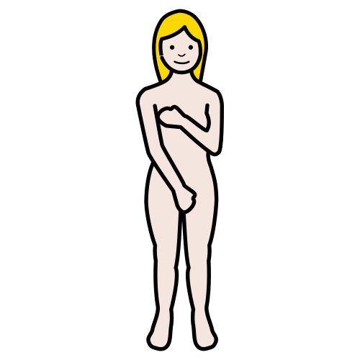
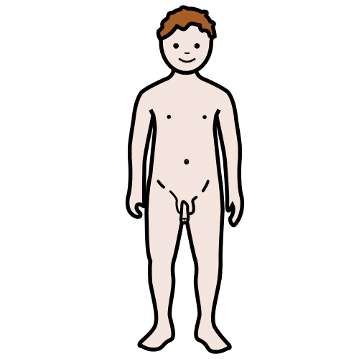


אדם וחוה
הסיפור על גן עדן
סדרת סיפורי התורה בהנגשה לשונית לצעירים עם מוגבלות שכלית התפתחותית בינונית וקשה
סיפור ופעילות
כתיבה: ד"ר ניצן כהן

Slide 2


לפני הרבה שנים, היה גן עדן.
גן העדן היה מאוד יפה.
בגן עדן היו עצים רבים, פרחים וחיות.
בגן עדן חי איש, לאיש קראו אדם.
בגן עדן חיה אישה, לאישה קראו חוה.
אדם וחוה היו ערומים, לא לבשו בגדים.

Slide 3
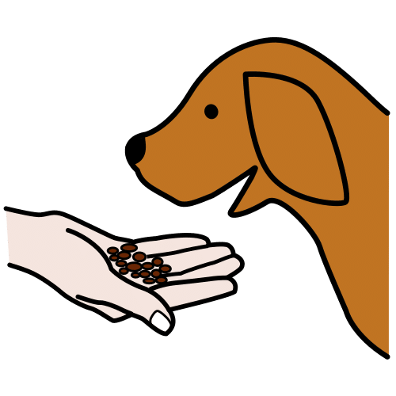




אדם וחוה שמרו על גן עדן:
ניקו את השבילים
הישקו את הפרחים
נתנו אוכל לחיות
שתלו עצים

Slide 4

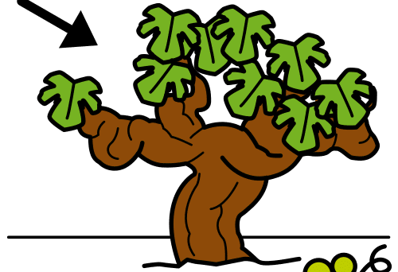

אלוהים אמר לאדם וחוה:
"אתם יכולים לאכול פירות מכל העצים.
אבל
אסור לכם לאכול את הפירות של עץ הדעת.
אם תאכלו מעץ הדעת, תקבלו עונש".
עץ הדעת היה עץ גפן, עץ ענבים.
Notes:
בגן המפואר הזה היו עצים מכל הסוגים, כל אחד מהם נשא פירות טעימים שלא נרקבו לעולם. הנהרות זרמו במים צלולים, והאוויר התמלא בניחוח מתוק של פרחים. זה היה גן עדן מעבר לכל דמיון. הגן אשר נברא על ידי אלוהים עבור אדם וחווה.
לאלוהים היה רק כלל אחד לאדם וחווה: הם היו חופשיים לאכול את הפירות מכל עץ בגן מלבד אחד – עץ הדעת -עץ הטוב והרע.
אלוהים הזהיר אותם שאם הם יאכלו מהעץ הזה, הם יאלצו להתמודד עם התוצאות שלו.

Slide 5

יום אחד, אדם וחוה טיילו ליד העצים.
פתאום הגיע נחש. הנחש היה רע.
הנחש אמר לחוה: תאכלי מעץ הדעת.
חוה שמעה לנחש.
חוה טעמה ענבים מעץ הדעת.
גם אדם לקח ענבים.
Notes:
יום אחד, כשאדם וחווה טיילו ליד העץ האסור, החליק לכיוונם נחש ערמומי. הנחש היה ערמומי ורצה לרמות אותם. הוא לחש באוזנה של חווה, "למה שלא תנסי את הפרי מעץ הדעת? הוא כל כך יפה וטעים. אלוהים שומר אותו ממך כי הוא יודע שתהיי חכמה כמוהו."
חווה התפתתה לדברי הנחש. היא הביטה בפרי שעל העץ האסור, והוא נראה מושך מאי פעם. היא קטפה פרי מהעץ ונשכה. אדם, שראה מה חוה עשתה, גם נגס מהפרי.

Slide 6
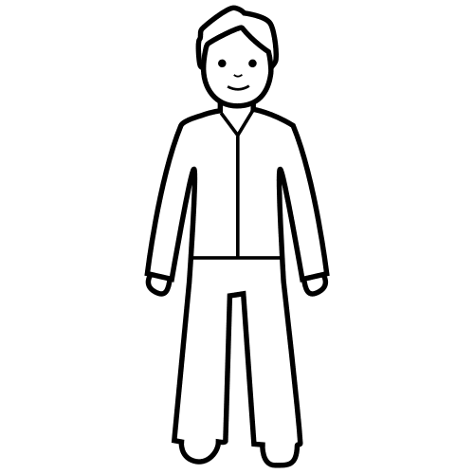
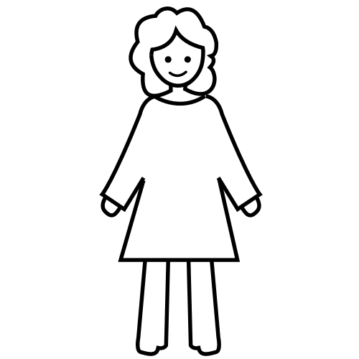

אלוהים כעס על אדם וחוה.
אלוהים אמר:
"אכלתם מעץ הדעת!
אני נותן לכם עונש!
אתם צריכים להתלבש בבגדים
אתם צריכים לעבוד מאוד קשה
אתם לא תישארו בגן עדן".
אדם וחווה התביישו (הרגישו לא נעים).
Notes:
פתאום, הם הרגישו משהו שמעולם לא הרגישו קודם – בושה ואשמה. הם הבינו שהם עירומים והחלו להתכסות במהירות בעלים. הם שמעו את אלוהים הולך בגן ומרוב פחד התחבאו מפניו.
אלוהים קרא להם: "אדם, חווה, איפה אתם?" לבסוף הם יצאו ממחבואם, רועדים ומבוישים.
אלוהים ידע מה קרה ושאל אותם: "אכלתם מהעץ האסור?" אדם וחווה הודו בטעותם והסבירו כיצד הנחש פיתה אותם.
לבו של אלוהים היה כבד כי הם לא צייתו לכלל היחיד. הוא אמר, "בגלל שלא צייתם לי, יהיו השלכות. החיים שלכם יהפכו לקשים יותר, ותצטרכו לעבוד קשה בשביל האוכל שלכם. כאב וצער ייכנסו לעולם, אבל אני תמיד אוהב אותכם, ואם תאהבו אותי, אשלח מושיע להביא לכם תקווה וגאולה".
אלוהים עשה בגדים לאדם וחווה מעורות של בעלי חיים כדי לכסות את מערומיהם, כשהוא מפגין את אהבתו ודאגתו אליהם אפילו שלא צייתו לו.

Slide 7
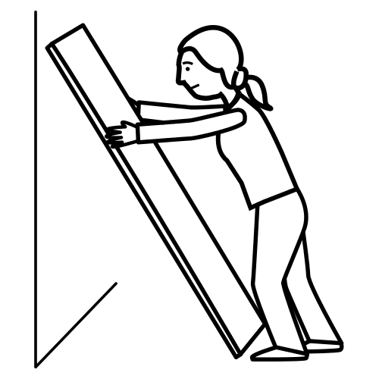

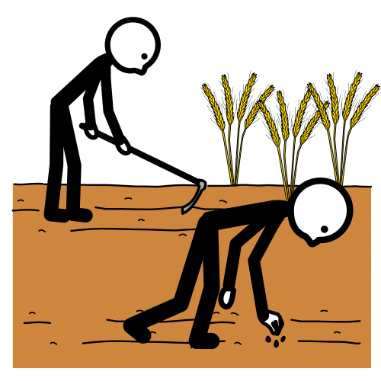
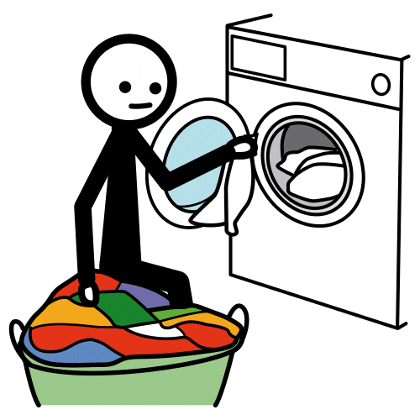
אדם וחוה אכלו מעץ הדעת.
אדם וחוה קיבלו עונש.
אדם וחוה עזבו את גן העדן.
אדם וחוה עובדים קשה.
Notes:
אדם וחווה עזבו את גן עדן, והחיים בחוץ אכן היו מאתגרים יותר.
הם נאלצו לעבוד קשה כדי לגדל את האוכל שלהם ולהתמודד עם קשיים רבים. אבל הם זכרו את הבטחתו של אלוהים למושיע שיביא תקווה וסליחה.
כשהם התחילו את חייהם החדשים מחוץ לעדן, אדם וחווה למדו שיעורים חשובים על ציות ועל ההשלכות של הבחירות שלהם. הם גם למדו את חשיבות האהבה והסליחה של אלוהים.

Slide 8

סוף הסיפור

Slide 9

פעילות לתלמיד
ענה על השאלה

Slide 10

איפה גרו אדם וחוה?
ארמון
גן עדן

Slide 11
נכון, אדם וחוה גרו בגן עדן

Slide 12

אדם וחוה לא גרו בארמון

Slide 13

מה עושים אדם וחוה בגן עדן?
משחקים במחשב
משקים צמחים

Slide 14
נכון, אדם וחוה משקים את הצמחים

Slide 15
אדם וחוה לא משחקים במחשב

Slide 16
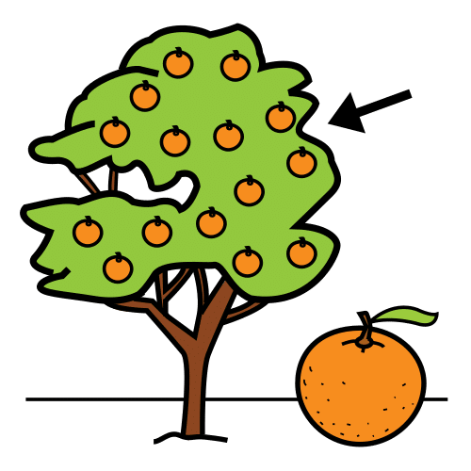
מאיזה עץ מותר לאכול?
עץ תפוזים
עץ הדעת

Slide 17
נכון, מותר לאכול מעץ התפוזים

Slide 18
אסור לאכול מעץ הדעת

Slide 19


מה אמר הנחש לחוה?
תאכלי ענבים
אל תאכלי ענבים

Slide 20
נכון, הנחש אמר לחוה לאכול ענבים מעץ הדעת

Slide 21
הנחש לא אמר: אל תאכלי מעץ הדעת

Slide 22

מה העונש של אדם ושל חוה?
לנוח
לעבוד קשה

Slide 23
נכון, העונש הוא לעבוד קשה

Slide 24
העונש הוא לא לנוח

Slide 25

להתראות בסיפור הבא

Slide 26
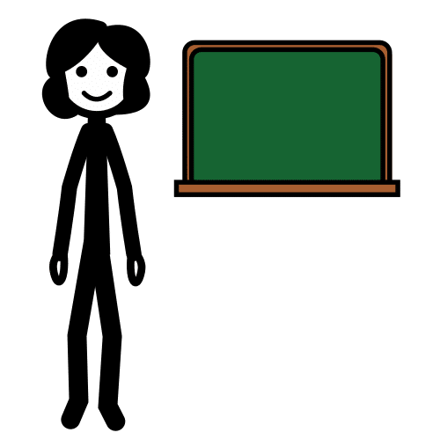
למורה

Slide 27
מדעים:
שתילה \ זריעה ומעקב אחר ההתפתחות הצמח
שפה:
שמות של בעלי חיים
שמות של עצים ופרחים
הפכים: אסור מותר, קשה קל, טוב רע, כועס מרוצה, ערום לבוש
חשבון:
ספירת הפירות \ העלים שעל העצים, ספירת החיות
זיהוי צורות בטבע (פירות עגולים, עלים משולשים..)
גיאוגרפיה:
איפה יש גנים יפים כמו גן עדן? (יער, שמורת טבע)
מוסיקה:
איזה קולות שומעים בגן עדן?
שירים על חיות שונות
חושים:
ריחות של פרחים, מישוש מרקמי עלים ועץ, טעמי פירות
ידע כללי וחשיבה:
האם לפעמים אנו עושים משהו אסור?
אייך אנו מרגישים כשעושים משהו אסור?
איזה עונשים אנחנו מקבלים?
מה אסור לעשות בבית \ בכיתה ומה מותר?
מה ההבדל בין טעות לבין לעשות בכוונה?
אייך אתם שומרים על הסביבה (הכיתה)?
איפה אני מרגיש ב"גן עדן"?
היכן אני עובד קשה?
יצירה:
הכנת מיצים מפירות שונים
הכנת ציורים מעלים
יצירת מודל של גן עדן
המחזת הסיפור
פיסול חיות מפלסטלינה או בצק
יצירת מסכות של חיות

Slide 28
יצא בסדרה
אדם וחוה
בריאת העולם
יציאת מצרים
עשרת הדיברות
קין והבל
שמשון
תיבת נח

